Slide 1



Slide 2
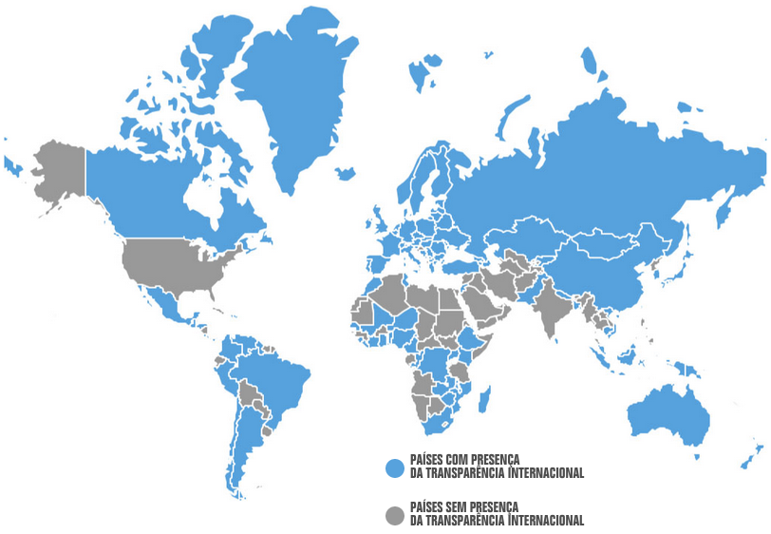
A TRANSPARÊNCIA INTERNACIONAL
TRAZENDO A EXPERIÊNCIA INTERNACIONAL PARA APOIAR A LUTA DA SOCIEDADE BRASILEIRA CONTRA A CORRUPÇÃO.
Principal organização não-governamental
de combate a corrupção no mundo
Atuação apartidária e com enfoque sistêmico –
e isso á 25 anos
Representação em mais de 110 países
e territórios
Restabelecendo a presencia da TI no Brasil e iniciando a atuação em diversas áreas temáticas
Notes:
ÁREAS TEMÁTICAS
Programas de Governança Local, Integridade Socioambiental e Integridade em Mercados Emergentes e criação do Centro de Conhecimento Anticorrupção, e do Centro de Apoio e Incidência Anticorrupção

Slide 3
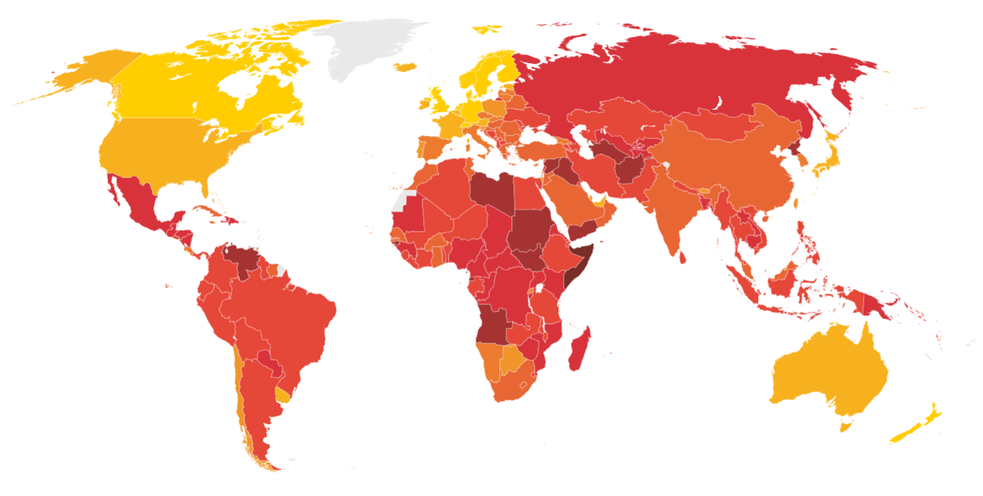
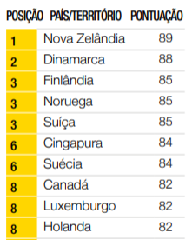
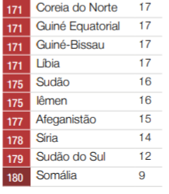
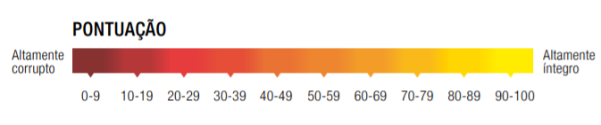

ÍNDICE DE PERCEPÇÃO
DA CORRUPÇÃO (IPC)

Slide 4

Conjunto de proposições de origem mais plural e capaz de ampliar as formas de enfrentar a corrupção.

Slide 5



Metodologia de desenvolvimento legislativo participativo
6 etapas

Slide 6
1ª etapa - Compilação das melhores práticas e soluções internacionais
Foram pesquisadas as experiências mais bem-sucedidas de enfrentamento da corrupção no mundo, além da revisão de recomendações das principais convenções internacionais anticorrupção.

Slide 7
2ª etapa - Consultas às instituições públicas e sociedade civil brasileira
Foram enviados convites a 373 órgãos públicos, organizações não governamentais, instituições educacionais, instituições religiosas, associações comerciais e conselhos de classe.

Slide 8
3ª etapa - Desenvolvimento de minutas
Convidamos especialistas, de diferentes formações e conhecimento e trajetória reconhecida, para transformar as ideias inicialmente apresentadas em proposições legislativas, de modo que constituam, ao final, um pacote de propostas refletidas e concretas para o combate à corrupção.

Slide 9
4ª etapa - Aprimoramento das minutas
Por meio do método de revisão por pares, as propostas foram submetidas à pluralidade de visões de especialistas de distintas instituições ou setores da sociedade.

Slide 10
5ª etapa - Consulta pública ampliada
A quinta etapa objetivou submeter as minutas elaboradas a uma ampla avaliação da sociedade, por meio de plataforma online, e colher sugestões para seu aperfeiçoamento. Pretendeu-se elevar a qualidade e efetividade do pacote de propostas apresentado à sociedade brasileira.

Slide 11
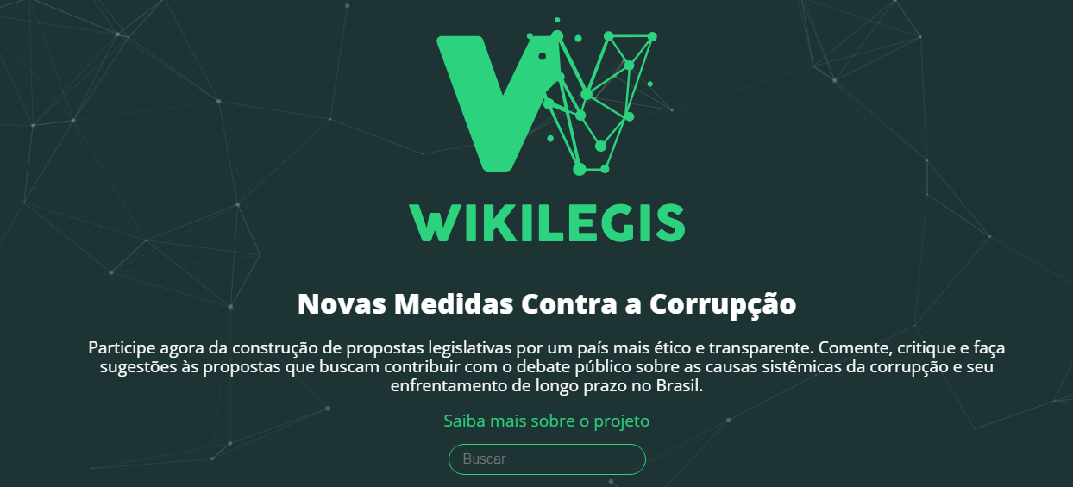
http://novasmedidas.transparenciainternacional.org.br/wikilegis/

Slide 12
6ª etapa - Processamento dos resultados da Consulta Pública
As contribuições mais relevantes e em formato adequado foram incorporadas diretamente às minutas e todas as demais foram compiladas e serão anexadas ao pacote para a consideração dos legisladores.

Slide 13
Os números do Projeto
373 instituições convidadas
+200 especialistas colaboradores
912 participantes cadastrados na plataforma da consulta pública
379 propostas de emendas
12 blocos
70 medidas

Slide 14
Os 12 Blocos
1 - SISTEMAS, CONSELHOS E DIRETRIZES NACIONAIS ANTICORRUPÇÃO
2- PARTICIPAÇÃO E CONTROLE SOCIAL
3- PREVENÇÃO DA CORRUPÇÃO
4- MEDIDAS ANTICORRUPÇÃO PARA ELEIÇÕES E PARTIDOS POLÍTICOS
5- RESPONSABILIZAÇÃO DE AGENTES PÚBLICOS
6- INVESTIDURA E INDEPENDÊNCIA DE AGENTES PÚBLICOS
7- MELHORIAS DO CONTROLE INTERNO E EXTERNO
8- MEDIDAS ANTICORRUPÇÃO NO SETOR PRIVADO
9- INVESTIGAÇÃO
10- APRIMORAMENTO DA RESPOSTA DO ESTADO À CORRUPÇÃO NO ÂMBITO PENAL E PROCESSUAL PENAL
11- APRIMORAMENTO DA RESPOSTA DO ESTADO À CORRUPÇÃO NO ÂMBITO
DA IMPROBIDADE ADMINISTRATIVA
12- INSTRUMENTOS DE RECUPERAÇÃO DO DINHEIRO DESVIADO

Slide 15
Ampliação do espectro da anticorrupção
Medidas prontas para a tramitação
Maior pluralidade de visões

Slide 16


Destaques

Slide 17
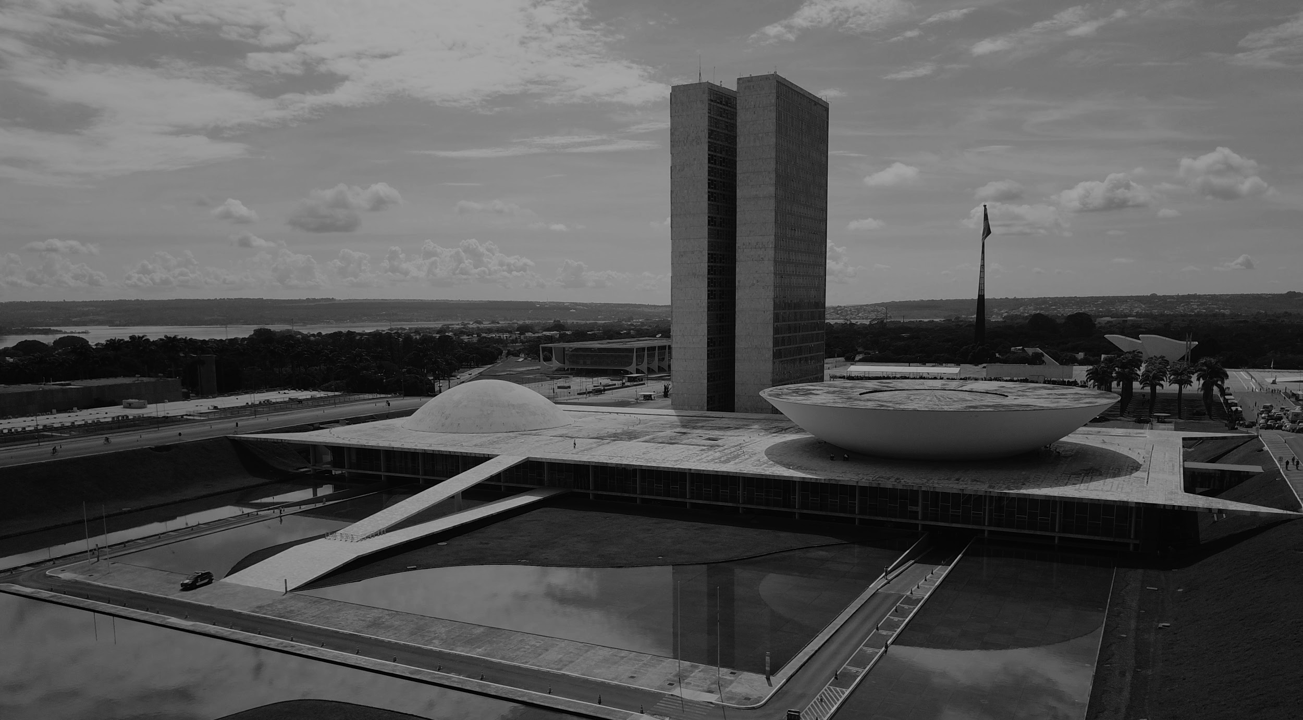
Bloco 2. PARTICIPAÇÃO E CONTROLE SOCIAL
4. DEMOCRACIA POPULAR
5. PROCESSO LEGISLATIVO PARTICIPATIVO
6. POLÍTICA NACIONAL DE DADOS ABERTOS
7. INSTITUTO NACIONAL DE ACESSO À INFORMAÇÃO E APERFEIÇOAMENTO DA LEI DE ACESSO À INFORMAÇÃO
`8. PROTEÇÃO DO DENUNCIANTE DE BOA-FÉ (“WHISTLEBLOWER”)
9. APERFEIÇOAMENTO DA AÇÃO POPULAR

Slide 18

8. PROTEÇÃO DO REPORTANTE DE SUSPEITA DE IRREGULARIDADES (“WHISTLEBLOWER”)
Incentivo e proteção ao reportante, em ambiente público e privado
Canais de recebimento de relatos

Slide 19
Bloco 3. PREVENÇÃO DA CORRUPÇÃO
10. DESBUROCRATIZAÇÃO DO ESTADO
11. ANTICORRUPÇÃO NAS ESCOLAS
12. SEGUROS DE CONTRATOS PÚBLICOS (“PERFORMANCE BONDS”)
13. TRANSPARÊNCIA DO BENEFICIÁRIO FINAL
14. REGULAÇÃO DA CIRCULAÇÃO DE DINHEIRO EM ESPÉCIE

Slide 20
10. DESBUROCRATIZAÇÃO DO ESTADO
Conselho Nacional para a Desburocratização: metas para adoção de medidas e ações ao longo de cada ano.
Carta de Serviços: informações claras e precisas sobre cada um 41 dos serviços prestados, incluindo os requisitos e documentos necessários ao acesso e etapas de processamento.

Slide 21
Bloco 8. MEDIDAS ANTICORRUPÇÃO NO SETOR PRIVADO
41. REGULAMENTAÇÃO DO LOBBY
42. EXIGÊNCIA DE COMPLIANCE
EM GRANDES LICITAÇÕES
43. INCENTIVO A PROGRAMAS
DE INTEGRIDADE NA LEI ANTICORRUPÇÃO
44. CLAWBACK: DEVOLUÇÃO DOS BÔNUS
E INCENTIVOS PELOS EXECUTIVOS
45. RESPONSABILIDADE DAS EMPRESAS
POR CORRUPÇÃO PRIVADA
46. CRIMINALIZAÇÃO DA CORRUPÇÃO PRIVADA

Slide 22
41. REGULAMENTAÇÃO DO LOBBY
Registro público das interações entre agentes de relações governamentais e autoridades
Credenciamento perante o órgão ou entidade responsável pelo controle de sua atuação.
Propõe que seja dado igual espaço e oportunidade a partes que representem interesses conflitantes na formulação de política pública e propostas legislativas.

Slide 23
Bloco 10. APRIMORAMENTO DA RESPOSTA DO ESTADO À CORRUPÇÃO NO ÂMBITO PENAL E PROCESSUAL PENAL
52. ARQUIVAMENTO DE CASOS PENAIS COM MENOR PERSPECTIVA ÚTIL
53. CRIA GATILHO DE EFICIÊNCIA PARA ATINGIR
A DURAÇÃO RAZOÁVEL DO PROCESSO
54. IMPRIME MAIOR CELERIDADE AO SISTEMA RECURSAL
55. IMPRIME MAIOR CELERIDADE AOS AGRAVOS EM TRIBUNAIS
56. APERFEIÇOA A PRESCRIÇÃO PENAL
57. PROÍBE O INDULTO, A GRAÇA E A ANISTIA
PARA CONDENADOS POR CORRUPÇÃO
58. AUMENTA PENAS PARA CRIMES DE CORRUPÇÃO
59. AUMENTA PENAS DA LEI DE LICITAÇÕES

Slide 24
52. ARQUIVAMENTO DE CASOS PENAIS COM MENOR PERSPECTIVA ÚTIL
Princípio de oportunidade da ação penal.
Quando for insignificante a lesão ao bem jurídico tutelado; em razão da qualidade da prova, for baixa a probabilidade de êxito da ação penal; ou, em razão da necessidade de racionalizar o emprego de recursos materiais e humanos.

Slide 25
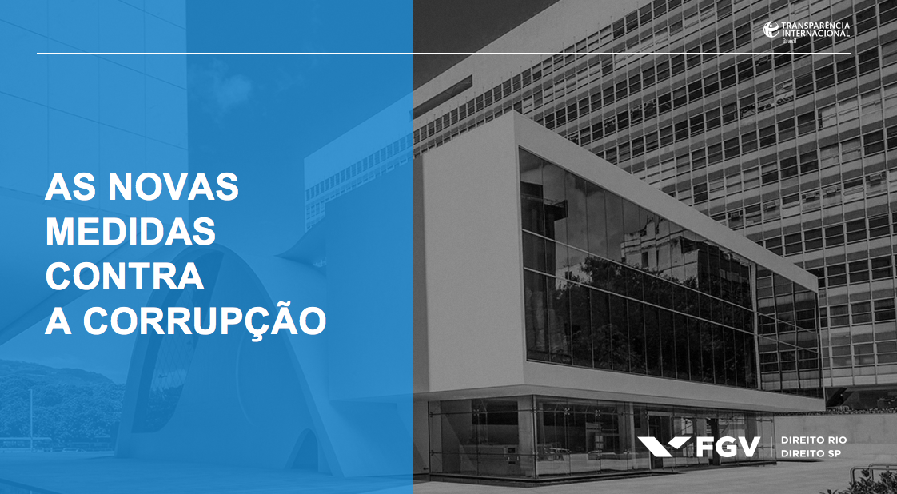
POR QUE AS EMPRESAS E AS PESSOAS ESCOLHEM DOAR PARA CAMPANHAS ELEITORAIS?

Slide 26

CAMPANHA UNIDOS CONTRA A CORRUPÇÃO

Slide 27


HEADING TITLE
83% DOS BRASILEIROS RESPONDERAM QUE O CIDADÃO COMUM PODE FAZER DIFERENÇA NA LUTA CONTRA A CORRUPÇÃO
Caption text…

Slide 28
ASSINE, DIVULGUE, MOBILIZE
WWW.UNIDOSCONTRAACORRUPCAO.ORG.BR
relacionamento@br.transparency.org.br

Slide 29
Bloco 1.
SISTEMAS, CONSELHOS E DIRETRIZES NACIONAIS ANTICORRUPÇÃO
1. SISTEMA NACIONAL DE CONTROLE SOCIAL E INTEGRIDADE PÚBLICA
2. CONSELHO NACIONAL DE ESTADO
3. PREVENÇÃO DE CORRUPÇÃO NAS CONTRATAÇÕES PÚBLICAS

Slide 30
Bloco 2. PARTICIPAÇÃO E CONTROLE SOCIAL
4. DEMOCRACIA POPULAR
5. PROCESSO LEGISLATIVO PARTICIPATIVO
6. POLÍTICA NACIONAL DE DADOS ABERTOS
7. INSTITUTO NACIONAL DE ACESSO À INFORMAÇÃO E APERFEIÇOAMENTO DA LEI DE ACESSO À INFORMAÇÃO
`8. PROTEÇÃO DO DENUNCIANTE DE BOA-FÉ (“WHISTLEBLOWER”)
9. APERFEIÇOAMENTO DA AÇÃO POPULAR

Slide 31
Bloco 3. PREVENÇÃO DA CORRUPÇÃO
10. DESBUROCRATIZAÇÃO DO ESTADO
11. ANTICORRUPÇÃO NAS ESCOLAS
12. SEGUROS DE CONTRATOS PÚBLICOS (“PERFORMANCE BONDS”)
13. TRANSPARÊNCIA DO BENEFICIÁRIO FINAL
14. REGULAÇÃO DA CIRCULAÇÃO DE DINHEIRO EM ESPÉCIE

Slide 32
Bloco 4. ELEIÇÕES E PARTIDOS POLÍTICOS
15. TRANSPARÊNCIA, RESPONSABILIDADE
E DEMOCRACIA PARTIDÁRIAS
16. CRIAÇÃO DO TETO DE DOAÇÃO E AUTOFINANCIAMENTO ELEITORAL E EXTINÇÃO DO “FUNDÃO”
17. LEI ELEITORAL MAIS EFETIVA
18. EXTINÇÃO DA COMPETÊNCIA CRIMINAL
DA JUSTIÇA ELEITORAL
19. ESTENDE OS DEVERES DA LEI DE LAVAGEM DE DINHEIRO PARA PARTIDOS POLÍTICOS
20. CRIMINALIZAÇÃO DO “CAIXA 2” ELEITORAL

Slide 33
Bloco 5. RESPONSABILIZAÇÃO DE AGENTES PÚBLICOS
21. REDUÇÃO DO FORO PRIVILEGIADO
22. AUTORIZAÇÃO DA PRISÃO PREVENTIVA DE PARLAMENTARES
23. CRIMINALIZAÇÃO DO ENRIQUECIMENTO
ILÍCITO DE AGENTES PÚBLICOS
24. LEI DE ABUSO DE AUTORIDADE
25. EXTINÇÃO DA APOSENTADORIA COMPULSÓRIA COMO PENA
26. UNIFICAÇÃO DO REGIME DISCIPLINAR DO MP
27. CRIA O SISTEMA CORREICIONAL
ELETRÔNICO NO CNJ

Slide 34
Bloco 6. INVESTIDURA E INDEPENDÊNCIA DE AGENTES PÚBLICOS
28. CRITÉRIOS DE SELEÇÃO DOS MINISTROS
E CONSELHEIROS DOS TRIBUNAIS DE CONTAS
29. TRANSPARÊNCIA NA SELEÇÃO
DE MINISTROS DO STF
30. ALTERA A COMPOSIÇÃO DA JUSTIÇA ELEITORAL
31. PROCESSO SELETIVO PARA CARGOS EM COMISSÃO
32. FICHA LIMPA PARA SERVIDORES PÚBLICOS
33. APERFEIÇOAMENTO DO CONSELHO
ADMINISTRATIVO DE DEFESA ECONÔMICA
34. LEI ORGÂNICA DA CGU

Slide 35
Bloco 7. MELHORIAS DO CONTROLE INTERNO E EXTERNO
35. FORTALECIMENTO DO CONTROLE INTERNO
36. PROGRAMA DE PREVENÇÃO DA CORRUPÇÃO
NA GESTÃO MUNICIPAL
37. SISTEMA DE DECLARAÇÃO DE BENS
E DIREITOS DOS SERVIDORES PÚBLICOS
38. AUDITORIA PATRIMONIAL ALEATÓRIA
DE AGENTES PÚBLICOS
39. GESTÃO DE INFORMAÇÕES PARA DETECÇÃO
DE CORRUPÇÃO DE FUNCIONÁRIOS PÚBLICOS
40. AUDITORIA ESTATAL SOBRE GOVERNANÇA
DE EMPRESAS COM PARTICIPAÇÃO MINORITÁRIA DO ESTADO

Slide 36
Bloco 8. MEDIDAS ANTICORRUPÇÃO NO SETOR PRIVADO
41. REGULAMENTAÇÃO DO LOBBY
42. EXIGÊNCIA DE COMPLIANCE
EM GRANDES LICITAÇÕES
43. INCENTIVO A PROGRAMAS
DE INTEGRIDADE NA LEI ANTICORRUPÇÃO
44. CLAWBACK: DEVOLUÇÃO DOS BÔNUS
E INCENTIVOS PELOS EXECUTIVOS
45. RESPONSABILIDADE DAS EMPRESAS
POR CORRUPÇÃO PRIVADA
46. CRIMINALIZAÇÃO DA CORRUPÇÃO PRIVADA

Slide 37
Bloco 9. INVESTIGAÇÃO
47. APERFEIÇOAMENTO DA COOPERAÇÃO JURÍDICA INTERNACIONAL
48. EQUIPES CONJUNTAS DE INVESTIGAÇÃO
49. PEDIDOS DE EXPLICAÇÃO
DE RIQUEZA INCOMPATÍVEL
50. MELHORIAS NOS ACORDOS DE LENIÊNCIA NAS LEIS ANTICORRUPÇÃO E DE IMPROBIDADE
51. CONTINUIDADE DE INVESTIGAÇÕES CONEXAS ÀQUELAS DE FORO PRIVILEGIADO

Slide 38
Bloco 10. APRIMORAMENTO DA RESPOSTA DO ESTADO À CORRUPÇÃO NO ÂMBITO PENAL E PROCESSUAL PENAL
52. ARQUIVAMENTO DE CASOS PENAIS COM MENOR PERSPECTIVA ÚTIL
53. CRIA GATILHO DE EFICIÊNCIA PARA ATINGIR
A DURAÇÃO RAZOÁVEL DO PROCESSO
54. IMPRIME MAIOR CELERIDADE AO SISTEMA RECURSAL
55. IMPRIME MAIOR CELERIDADE AOS AGRAVOS EM TRIBUNAIS
56. APERFEIÇOA A PRESCRIÇÃO PENAL
57. PROÍBE O INDULTO, A GRAÇA E A ANISTIA
PARA CONDENADOS POR CORRUPÇÃO
58. AUMENTA PENAS PARA CRIMES DE CORRUPÇÃO
59. AUMENTA PENAS DA LEI DE LICITAÇÕES

Slide 39
Bloco 11. APRIMORAMENTO DA RESPOSTA DO ESTADO À CORRUPÇÃO NO ÂMBITO DA IMPROBIDADE ADMINISTRATIVA
60. ESPECIALIZAÇÃO DE VARAS EM IMPROBIDADE E CORRUPÇÃO
61. AMPLIA CONCEITO DE AGENTE PÚBLICO NA LEI DE IMPROBIDADE ADMINISTRATIVA
62. MELHORA RESPOSTA DA LEI DE IMPROBIDADE ADMINISTRATIVA PARA A FALTA DE PRESTAÇÃO DE CONTAS
63. APERFEIÇOA O SISTEMA DE PUNIÇÕES DA LEI DE IMPROBIDADE ADMINISTRATIVA
64. APERFEIÇOA AS REGRAS DE PRESCRIÇÃO
DA LEI DE IMPROBIDADE ADMINISTRATIVA
65. IMPRIME MAIOR CELERIDADE AO
PROCESSAMENTO DE AÇÕES DE IMPROBIDADE ADMINISTRATIVA

Slide 40
Bloco 12. INSTRUMENTOS DE RECUPERAÇÃO DO DINHEIRO DESVIADO
66. AÇÃO DE EXTINÇÃO DE DOMÍNIO
67. CONFISCO ALARGADO
68. APERFEIÇOA O BLOQUEIO DE BENS NA AÇÃO DE IMPROBIDADE ADMINISTRATIVA
69. EXECUÇÃO CÍVEL DA PENA
70. RASTREAMENTO DE BENS

